Slide 1
искусственные нейронные сети
Евгений Борисов

Slide 2
Нейросети
нейронные сети
вычислительная нейробиология
цель: моделировать процессы в живых организмах
теория искусственных нейронных сетей
цель: построить искусственную интеллектуальную систему

Slide 3
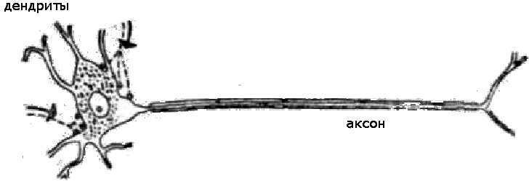
Нейросети
нервная клетка
Вилли К., Детье В. Биология, М.: Мир, 1975

Slide 4
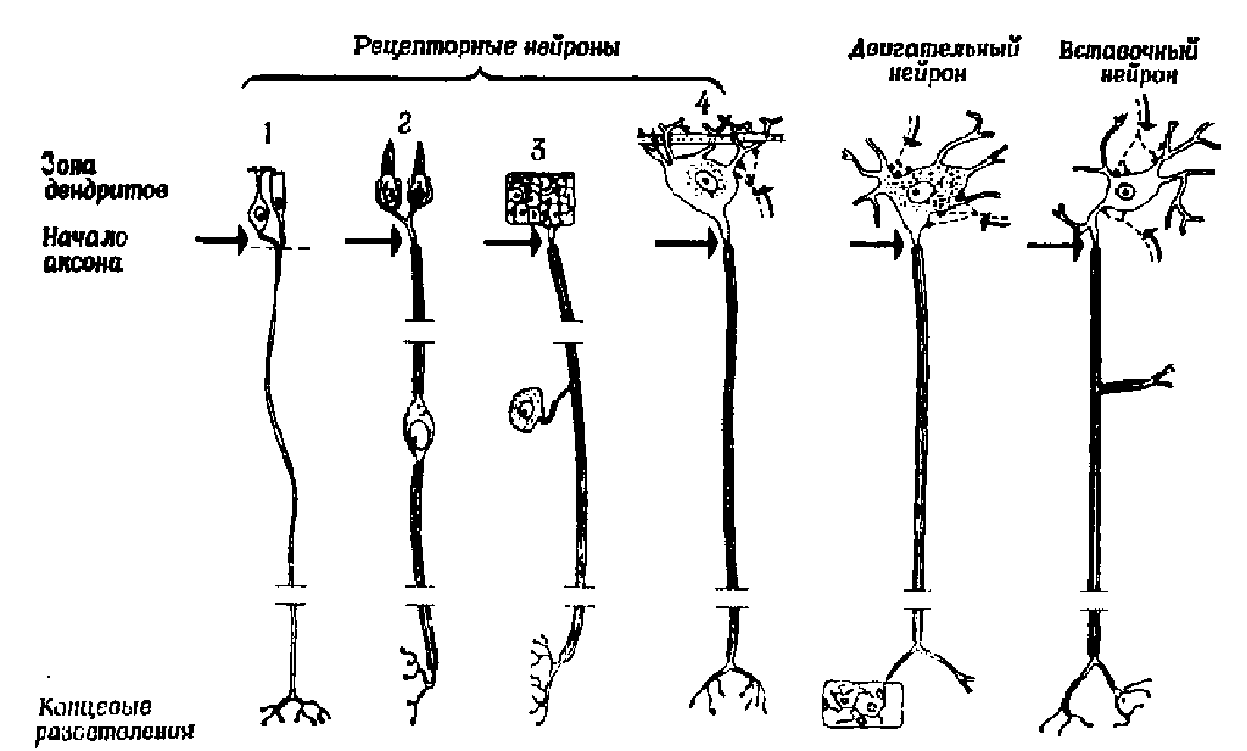
Нейросети
различные типы нервных клеток
Вилли К., Детье В. Биология, М.: Мир, 1975

Slide 5
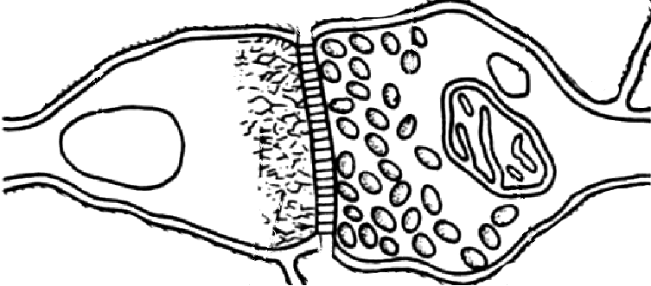
Нейросети
синапс - межнейронные соединения
ширина зазора ~50нм
однонаправленная передача сигнала
вещество-нейромедиатор передаёт сигнал химическим способом
Вилли К., Детье В. Биология, М.: Мир, 1975

Slide 6
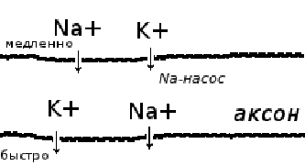
Нейросети
нервный импульс - электрохимическая реакция
мембранная теория
разница потенциалов на клеточной мембране ~60мВ
при стимуляции разряжается, выбрасывает нейромедиатор
изменяемая проницаемость мембраны
проникновение ионов Na+ K+ через мембрану
с разной скоростью образует разницу потенциалов
Вилли К., Детье В. Биология, М.: Мир, 1975

Slide 7
Нейросети
модель Ходжкина-Хаксли
Hodgkin, A., and Huxley, A. Currents carried by sodium and potassium ions through the membrane of the giant axon of loligo. - J. Physiol. (I952) II6, 449-472
Laboratory of the Marine Biological Association, Plymouth
Physiological Laboratory, University of Cambridge

Slide 8
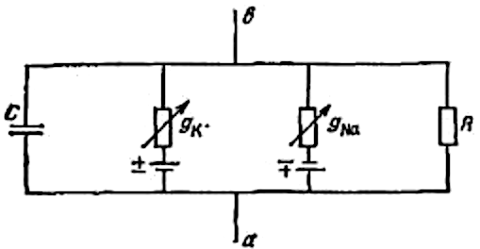
Нейросети
модель Ходжкина-Хаксли изменение проницаемости при сдвиге потенциала на мембране нервной клетки
эквивалентная схема мембраны аксона кальмара
в - внешняя среда (вода)
а - внутренняя среда (аксоплазма)
параллельно включенные
- емкость С
- два элемента-источника тока
- переменные сопротивления определяются калиевой gK и gNa натриевой проводимостями

Slide 9
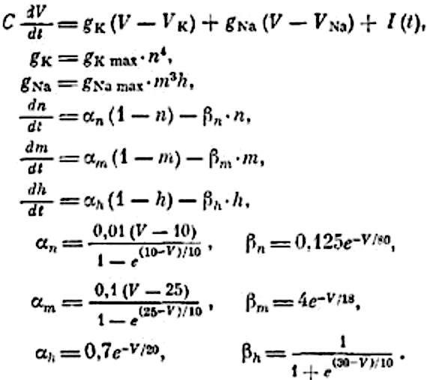
Нейросети
модель Ходжкина-Хаксли изменение проницаемости при сдвиге потенциала на мембране нервной клетки
эквивалентная схема мембраны аксона кальмара
в - внешняя среда (вода)
а - внутренняя среда (аксоплазма)
параллельно включенные
- емкость С
- два элемента-источника тока
- переменные сопротивления определяются калиевой gK и gNa натриевой проводимостями

Slide 10
Нейросети
Импульсная нейронная сеть
Pulsed neural networks, PNN
Спайковая нейронная сеть
Spiking neural network, SNN
сеть получает на входы серию импульсов
и выдаёт импульсы на выходе.
параметры связей импульсного нейрона
- время задержки и величина веса

Slide 11
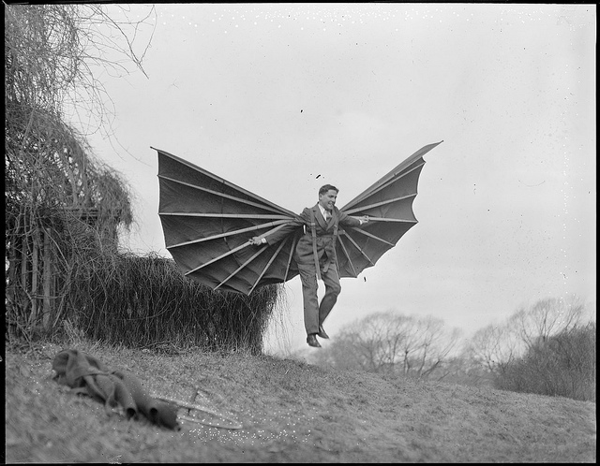
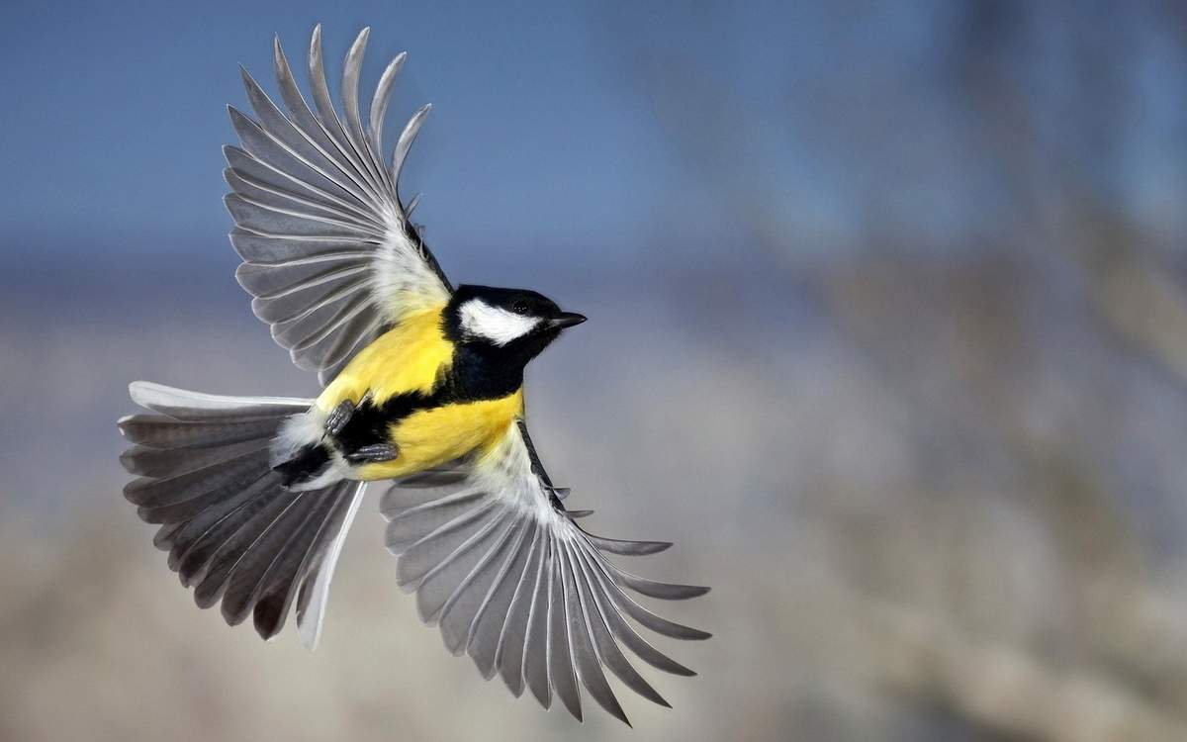
Нейросети
про историю авиации ...

Slide 12
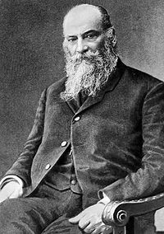

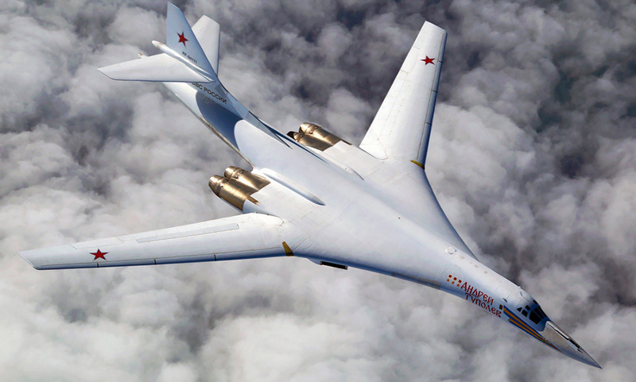
Нейросети
про историю авиации ...
Николай Егорович
Жуковский

Slide 13
Нейросети
про историю авиации ...
Николай Егорович
Жуковский
не копировать
но использовать идею

Slide 14
Нейросети
История развития искусственных нейронных сетей
[ 1950 ] математические модели биологического нейрона
McCulloch W.S., Pitts W. A logical Calculus of Ideas Immanent in Nervous Activity
— Bull. Mathematical Biophysics, 1943
[ 1960 ] модели нейронных сетей с одним обрабатывающим слоем
F.Rosenblatt Principles of Neurodinamics. - New York: Spartan Books,1962.
[1969] критика модели персептрона Розенблата
M.Minsky,S.Papert Perceptrons - an introduction to computational geometry, 1969, ISBN 0262130432
[ 1970-80 ] метод обратного распространения, MLP
Галушкин А. И. Синтез многослойных систем распознавания образов. — М.: «Энергия», 1974.
D.E.Rumelhart, G.E.Hinton, R.J.Williams Learning internal representations by error propagation.
// In Parallel distributed processing, vol. 1, pp. 318-62. Cambridg, MA: MIT Press, 1986.
[ 1990 ] сверточные сети LeNet
Y. LeCun, B. Boser, J. S. Denker, D. Henderson, R. E. Howard, W. Hubbard and L. D. Jackel:
Backpropagation Applied to Handwritten Zip Code Recognition, Neural Computation, 1(4):541-551, Winter 1989.
[ 2005 ] концепция Deep Learning
[ 2017 ] механизм внимания, большие языковые модели
Attention Is All You Need. https://arxiv.org/abs/1706.03762

Slide 15
Нейросети
модель МакКаллока-Питтса (1943)
x_{i} - вход
w_{i} - вес связи
σ - функция активации
x₁
состояние нейрона
Σ
x₂
σ
a
x_{n}
1

Slide 16





Нейросети
примеры функций активации
пороговая функция
кусочно-линейная ReLU
биполярный сигмоид
экспоненциальный сигмоид
softmax (экспоненциальная нормализация)
выходного слоя
стохастическая, выход нейрона
с вероятностью p равен 1
и (1-p) равен 0

Slide 17

Нейросети
коннекционизм -
модель ИИ из связанных между собой простых элементов
многослойная сеть прямого распространения
нейроны объединены в слои
сигнал распространяется послойно

Slide 18
Нейросети
коннекционизм -
модель ИИ из связанных между собой простых элементов
многослойная сеть прямого распространения
нейроны объединены в слои
сигнал распространяется послойно
входной рапределительный слой
обрабатывающие скрытые слои
обрабатывающий выходной слой

Slide 19

Нейросети
другие типы моделей нейросетей
рекуррентные - Элман, LSTM

Slide 20

Нейросети
другие типы моделей нейросетей
рекуррентные - Элман, LSTM
релаксационные - Хопфилд

Slide 21
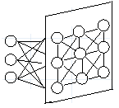
Нейросети
другие типы моделей нейросетей
рекуррентные - Элман, LSTM
соревновательные - Кохонен
релаксационные - Хопфилд

Slide 22
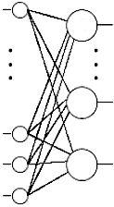
Нейросети
другие типы моделей нейросетей
рекуррентные - Элман, LSTM
двунаправленные - Коско
соревновательные - Кохонен
релаксационные - Хопфилд

Slide 23
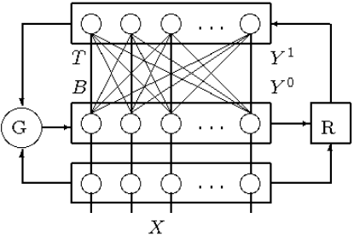
Нейросети
другие типы моделей нейросетей
рекуррентные - Элман, LSTM
двунаправленные - Коско
соревновательные - Кохонен
адаптивный резонанс - Гроссберг
релаксационные - Хопфилд

Slide 24
Нейросети
ИНС прямого распространения (MLP)
о количестве обрабатывающих слоёв
1 слой - гиперплоскость (линейный классификатор)
2 слоя - выпуклая разделяющая поверхность
3 слоя - поверхность любой формы

Slide 25
Нейросети
ИНС прямого распространения (MLP)
о количестве обрабатывающих слоёв
1 слой - гиперплоскость (линейный классификатор)
2 слоя - выпуклая разделяющая поверхность
3 слоя - поверхность любой формы
Теоретическое обоснование
Колмогоров А.Н. О представлении непрерывных функций нескольких переменных в виде суперпозиций непрерывных функций одного переменного и сложения // Докл. АН СССР, том 114, с. 953-956, 1957.
Арнольд В.И. О функциях трех переменных // Докл. АН СССР, том 114, N 4, 1957.
Hecht-Nielsen R. Kolmogorov's Mapping Neural Network Existence Theorem // IEEE First Annual Int. Conf. on Neural Networks, San Diego, 1987, Vol. 3, pp. 11-13.

Slide 26
Нейросети
ИНС прямого распространения (MLP)
о количестве обрабатывающих слоёв
1 слой - гиперплоскость (линейный классификатор)
2 слоя - выпуклая разделяющая поверхность
3 слоя - поверхность любой формы
многослойная нейросеть с линейной функцией активации
эквивалентна однослойной

Slide 27
Нейросети
многослойная нейросеть прямого распространения с линейной функцией активации эквивалентна однослойной
Доказательство:
если активация линейная a(s)=s
то

Slide 28
Нейросети
ИНС прямого распространения (MLP)
три слоя - поверхность любой формы
получается, что строить нейросети
глубже трёх слоёв не имеет смысла ??…

Slide 29
Нейросети
Про обучение многослойных нейросетей
классификатор (X вход, W параметры, Y ответ)
функция потери (Y ответ, С класс )
обучение классификатора как задача оптимизации

Slide 30
Нейросети
примеры функций потери
MSQE среднеквадратичное отклонение
Кросс-энтропия
Расстояние Кульбака-Лейблера

Slide 31
Нейросети
градиентный спуск (GD)
инициализировать веса сети w
вычисляем потерю E(w)
корректируем
параметры
w:=w−η⋅∇E(w)
E<порога
конец
работы
значение
градиента ∇E(w)

Slide 32


Нейросети
метод обратного распространения ошибки
вычисление градиента функции потери
для многослойной нейросети
градиент функции потери для ИНС

Slide 33
Нейросети
метод обратного распространения ошибки
вычисление градиента функции потери
для многослойной нейросети
градиент функции потери для ИНС
выход i-того нейрона предыдущего слоя (определен явно)

Slide 34
Нейросети
метод обратного распространения ошибки
вычисление градиента функции потери
для многослойной нейросети
градиент функции потери для ИНС
выход i-того нейрона предыдущего слоя (определен явно)
производная активационной функции (можем вычислить)

Slide 35
Нейросети
метод обратного распространения ошибки
вычисление градиента функции потери
для многослойной нейросети
градиент функции потери для ИНС
выход i-того нейрона предыдущего слоя (определен явно)
производная активационной функции (можем вычислить)
ошибка нейрона номер j (определена для выходного слоя)

Slide 36


Нейросети
метод обратного распространения ошибки
вычисление градиента функции потери
для многослойной нейросети
градиент функции потери для ИНС
выход i-того нейрона предыдущего слоя (определен явно)
производная активационной функции (можем вычислить)
ошибка нейрона номер j (определена для выходного слоя)
ошибка нейрона номер j для выходного слоя
ошибка нейрона номер j для выходного слоя
ошибка нейрона номер j для скрытого слоя

Slide 37
Нейросети
метод обратного распространения ошибки backProp
1. прямой проход:
вычислить состояния нейронов s для всех слоёв и выход сети y
2. вычисляем значения ошибки выходного слоя δ:=∂E/∂y
3. обратный проход:
последовательно от конца к началу
вычисляем δ для всех скрытых слоёв
4. для каждого слоя вычисляем значение градиента
∇E=∂E/∂w=y⋅δ^{T}

Slide 38
Нейросети
стратегии обучения
full batсh - на каждой итерации используем все примеры
stochastic - на каждой итерации используем один случайный пример
mini batch - на каждой итерации используем случайное подмножество примеров

Slide 39
Нейросети
модификации градиентного спуска
момент или «тяжёлый шарик», вытаскивает из локальных минимумов
регуляризация - штрафует за чрезмерный рост весов
помогает бороться с переобучением

Slide 40
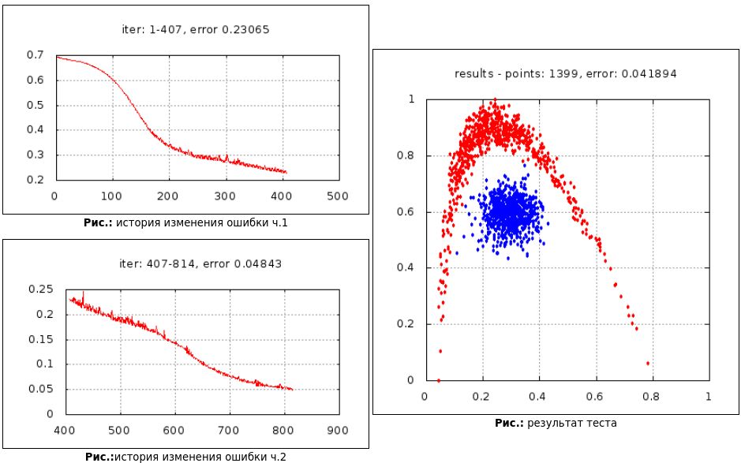
Нейросети
простой градиентный спуск

Slide 41
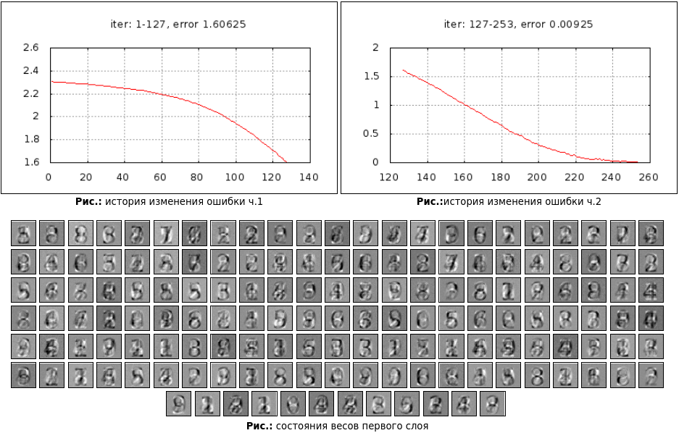
Нейросети
простой градиентный спуск

Slide 42
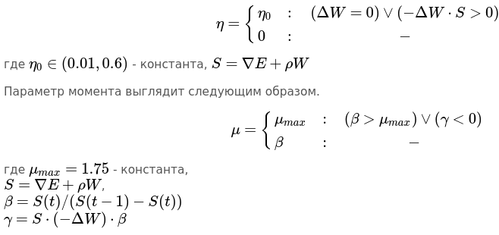
Нейросети
модификации градиентного спуска quickProp
параметр момента μ и коэффициент скорости обучения η задаются индивидуально для каждого параметра

Slide 43
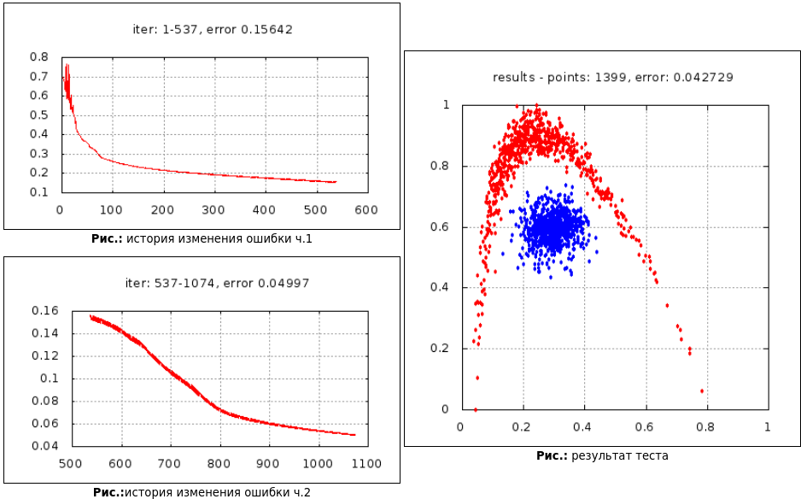
Нейросети
quickProp

Slide 44
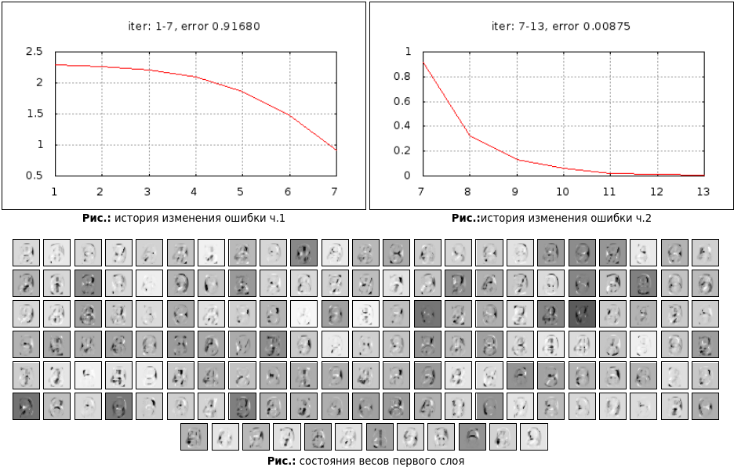
Нейросети
quickProp

Slide 45
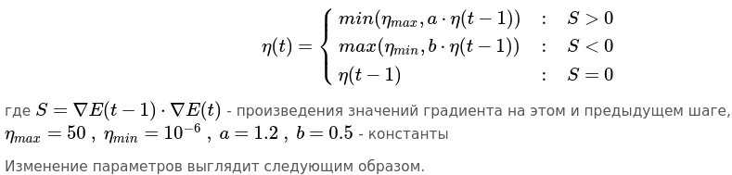
Нейросети
модификации градиентного спуска rProp
моменты и регуляризация не используются,
применяется простая стратегия full-batch.
параметр скорости обучения η, рассчитывается для каждого веса индивидуально

Slide 46
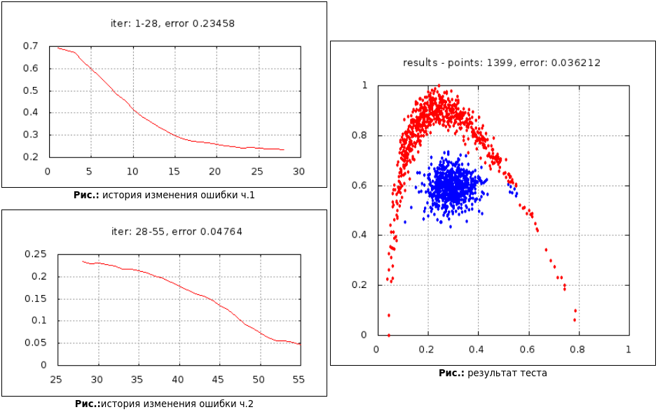
Нейросети
rProp

Slide 47
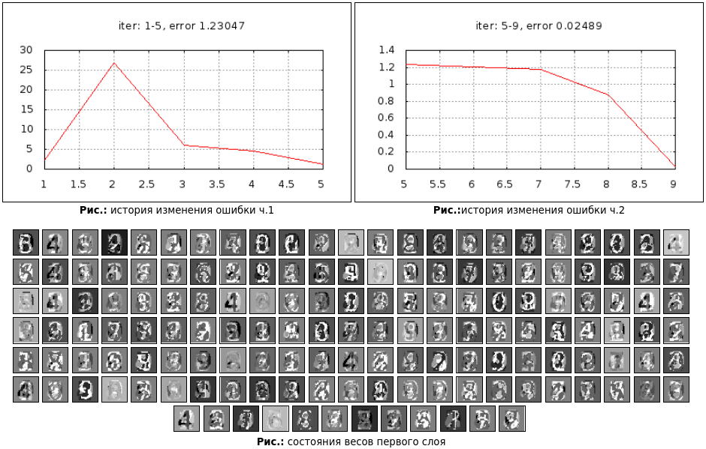
Нейросети
rProp

Slide 48



Нейросети
модификации градиентного спуска
сопряжённые градиенты (conjugate gradient)
изменения параметров выбирается таким образом,
что бы было ортогональным к предыдущему направлению
коэффициент скорости обучения η,
выбирается на каждой итерации,
путём решения задачи оптимизации
начальное направление
последующие направления измения параметров
компенсация погрешности вычислений - сброс сопряженного направления каждые n циклов (β:=0, p:=∇E)
вычисление коэффициента сопряжения β
два основных способа
формула Флетчера-Ривса
формула Полака-Рибьера
g:=∇E

Slide 49

Нейросети
сопряжённые градиенты (conjugate gradient)

Slide 50
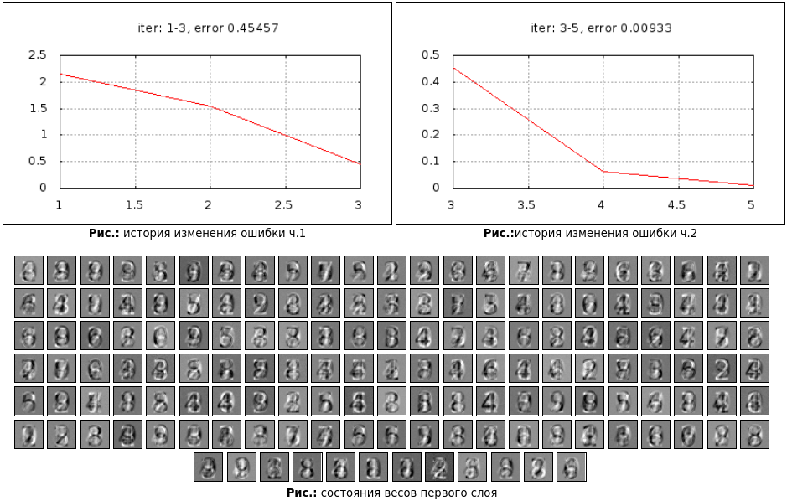
Нейросети
сопряжённые градиенты (conjugate gradient)

Slide 51
Нейросети
модификации градиентного спуска
NAG (Nesterov’s Accelerated Gradient)
градиент вычисляется относительно сдвинутых на значение момента весов

Slide 52
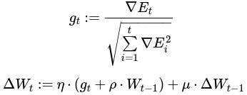
Нейросети
модификации градиентного спуска
AdaGrad (Adaptive Gradient)
учитывает историю значений градиента следующим образом

Slide 53
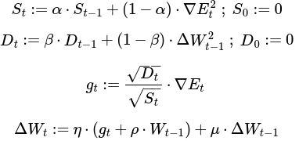
Нейросети
модификации градиентного спуска
AdaDelta
учитывает историю значений градиента и историю изменения весов следующим образом

Slide 54
Нейросети
градиентные методы оптимизации второго порядка
кроме градиента - направления найскорейшего роста функции, использую информацию о её кривизне

Slide 55
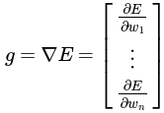
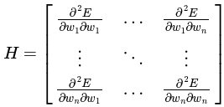
Нейросети
градиентные методы оптимизации второго порядка
кроме градиента - направления найскорейшего роста функции, использую информацию о её кривизне
H - гессиан, матрица вторых производных целевой функции E
вектор градиента

Slide 56
Нейросети
градиентные методы оптимизации второго порядка
кроме градиента - направления найскорейшего роста функции, использую информацию о её кривизне
H - гессиан, матрица вторых производных целевой функции E
вектор градиента
вычисление гессиана H это затратная процедура
можно обойтись приближением H

Slide 57
Нейросети
метод BFGS
или алгоритм Бройдена-Флетчера-Гольдфарба-Шанно
(Broyden–Fletcher–Goldfarb–Shanno)
для вычисления обратного гессиана H⁻¹
использует изменение значений градиента ∇E и изменения весов ΔW.
вектор градиента ∇E вычисляется с помощью процедуры обратного распространения ошибки
Е.С.Борисов О методах обучения многослойных нейронных сетей прямого распространения. (Часть 3)
http://mechanoid.su/neural-net-backprop3.html

Slide 58

Нейросети
метод BFGS
или алгоритм Бройдена-Флетчера-Гольдфарба-Шанно
(Broyden–Fletcher–Goldfarb–Shanno)
для вычисления обратного гессиана H⁻¹
использует изменение значений градиента ∇E и изменения весов ΔW.
вектор градиента ∇E вычисляется с помощью процедуры обратного распространения ошибки
приближение обратного гессиана V≈H⁻¹
это матрица размера n×n (где n - длинна вектора градиента g)
значения V вычисляются на каждом шаге алгоритма следующим образом.
r = ∇E(t) - ∇E(t-1) - изменение градиента
s = ΔW = W(t) - W(t-1) - изменение весов
Е.С.Борисов О методах обучения многослойных нейронных сетей прямого распространения. (Часть 3)
http://mechanoid.su/neural-net-backprop3.html

Slide 59
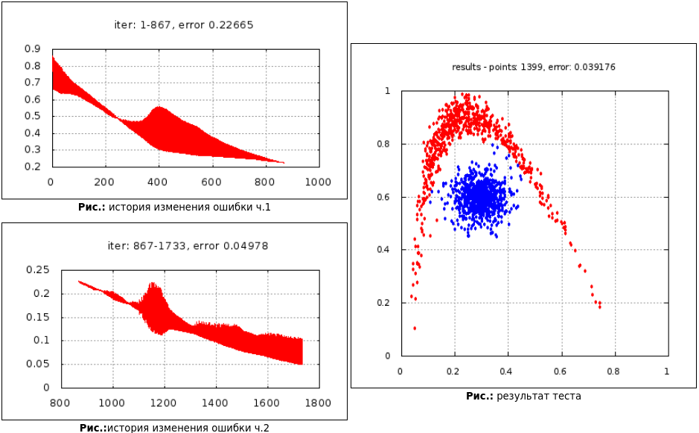
Нейросети
метод BFGS

Slide 60
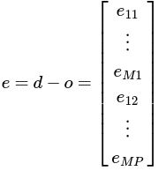

Нейросети
метод Левенберга-Марквардта (LMA)
вычисляем приближение гессиана H через якобиан J - матрицу первых производных,
e - ошибки сети на всей учебной выборке, M - количество выходов, P - количество примеров.
Е.С.Борисов О методах обучения многослойных нейронных сетей прямого распространения. (Часть 3)
http://mechanoid.su/neural-net-backprop3.html

Slide 61
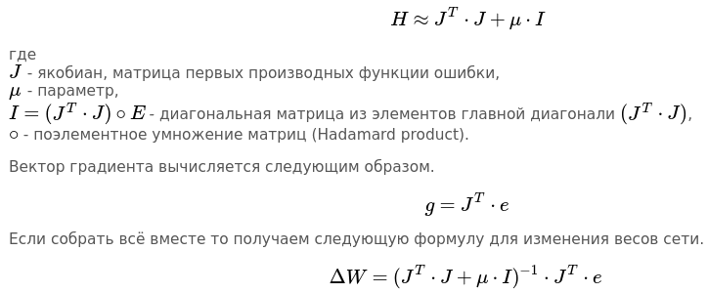
Нейросети
метод Левенберга-Марквардта (LMA)
вычисляем приближение гессиана H через якобиан J - матрицу первых производных,
e - ошибки сети на всей учебной выборке, M - количество выходов, P - количество примеров.
Е.С.Борисов О методах обучения многослойных нейронных сетей прямого распространения. (Часть 3)
http://mechanoid.su/neural-net-backprop3.html

Slide 62

Нейросети
метод LMA

Slide 63
Нейросети
Ещё раз про количество слоёв
Если три обрабатывающих слоя строят поверхность любой формы
То зачем строить нейросети с количеством слоёв больше трёх ?

Slide 64
Нейросети
Ещё раз про количество слоёв
Если три обрабатывающих слоя строят поверхность любой формы
То зачем строить нейросети с количеством слоёв больше трёх ?
о концепции Deep Learning
искусственные нейронные сети с большим количеством слоёв
- много данных
- через большое количество слоёв
- с большим количеством нейронов

Slide 65
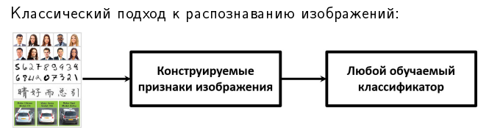
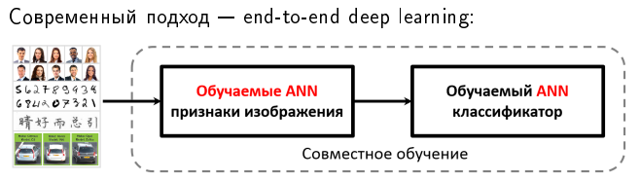
Нейросети
Deep Learning - многоуровневые модели интеллектуальных систем
Принцип Representation learning
Функция срытых слоёв - автоматическое извлеченеи признаков,
цель - свести к линейно разделимой задаче
последний слой — простой линейный классификатор

Slide 66
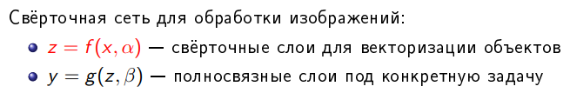
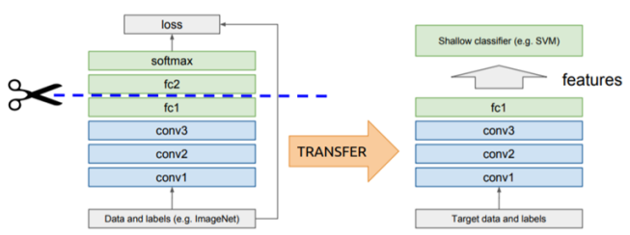
Нейросети
Transfer learning — перенос частей обученных ИНС в другие модели
Jason Yosinski, Je Clune, Yoshua Bengio, Hod Lipson. How transferable are features in deep neural networks? 2014.

Slide 67
Литература
Борисов Е.С. Методы машинного обучения. 2025
https://github.com/mechanoid5/ml_lectorium_2025_I
Константин Воронцов Машинное обучение. ШАД Яндекс
https://www.youtube.com/playlist?list=PLJOzdkh8T5kp99tGTEFjH_b9zqEQiiBtC
Константин Воронцов Машинное_обучение. курс_лекций.
http://www.machinelearning.ru/wiki/index.php?title=Машинное_обучение_(курс_лекций,_К.В.Воронцов)
Е.С.Борисов О методах обучения многослойных нейронных сетей прямого распространения.
http://mechanoid.su/neural-net-backprop.html
Осовский С. Нейронные сети для обработки информации. — М.: Финансы и статистика, 2002.

